Slide 1


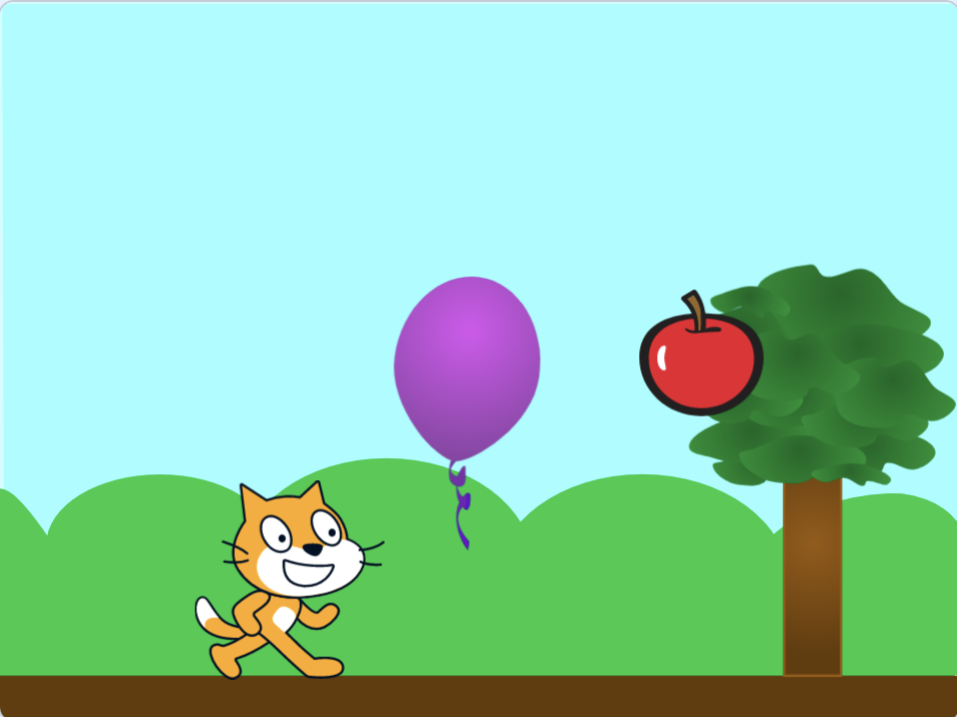
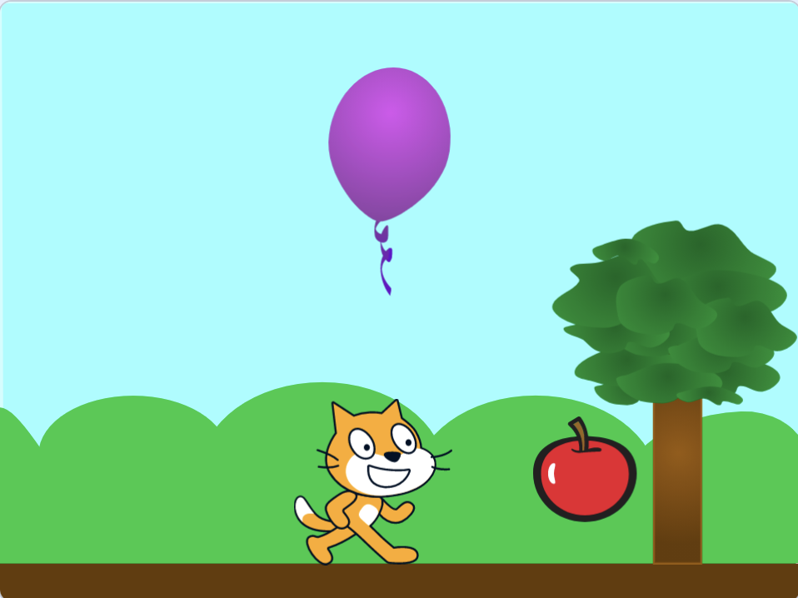
動くオブジェクトの特定
今まで
これから
画像を指定
指定した画像のオブジェクトのみ特定可能
様々な動くオブジェクトを何らかの手法を用いて特定したい

Slide 2
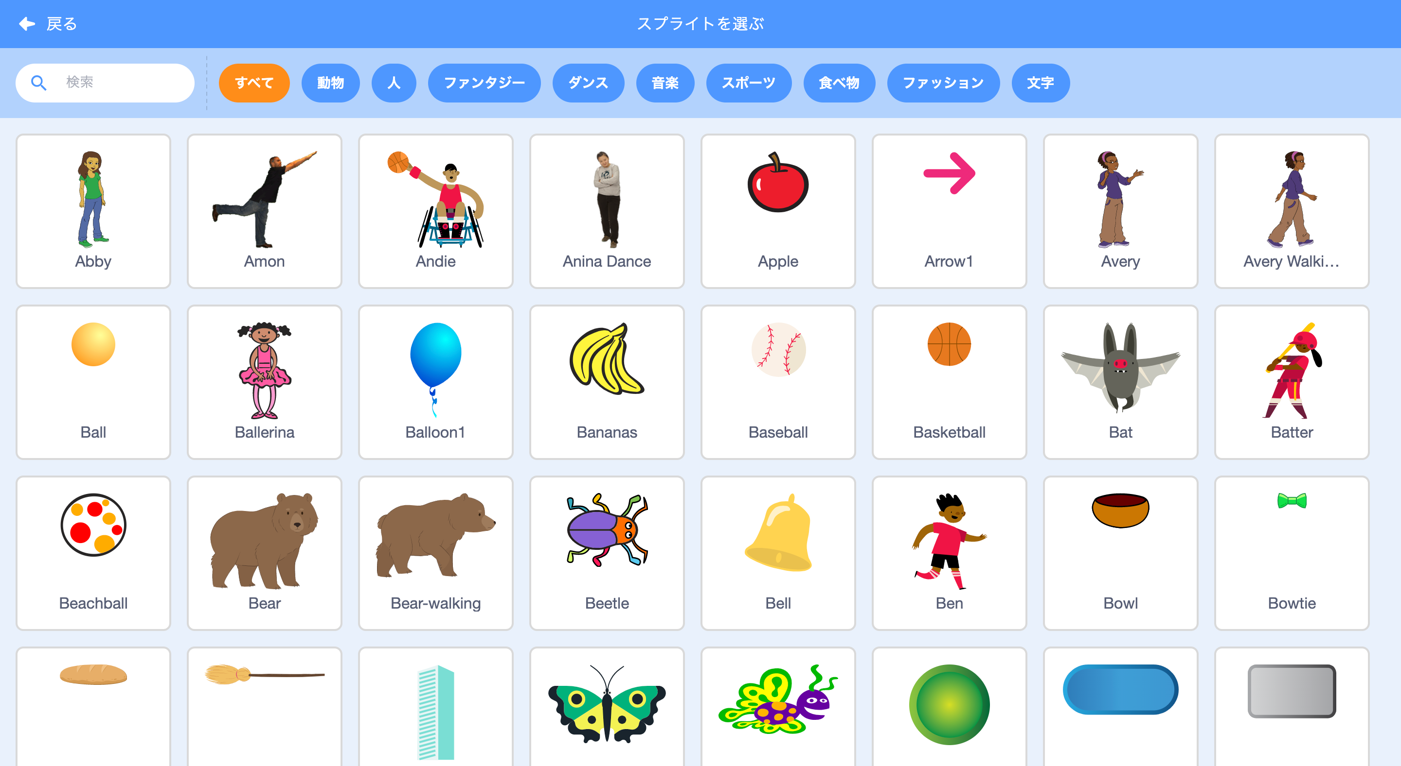
動くオブジェクトの特定手法案① - Scratchのデフォルト画像を利用
メリット
画像を保存するだけでよい
デメリット
デフォルト画像以外の動くオブジェクトは特定できない
デフォルト画像を全く使っていない作品も多いため，検索対象の作品が減る
処理に時間がかかる
作品233491件中，19529件でデフォルト画像を使用

Slide 3
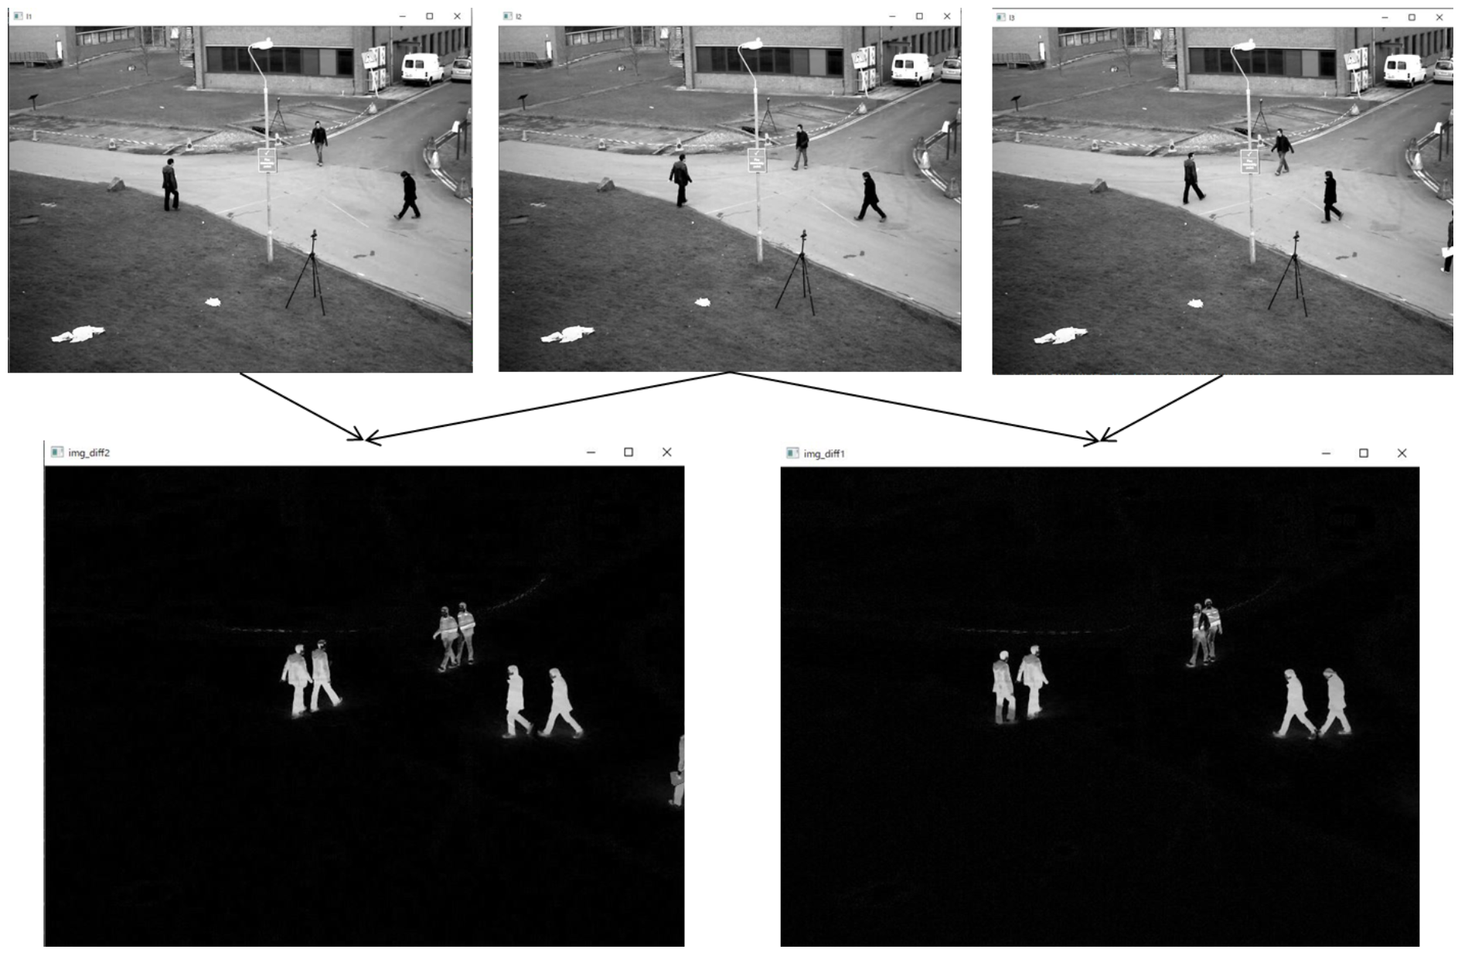
動くオブジェクトの特定手法案② - フレーム差分法を用いる
メリット
どんな画像でも特定できる
他の手法より時間がかからない
デメリット
勉強が必要
実装が大変
やってみないとわからない

Slide 4
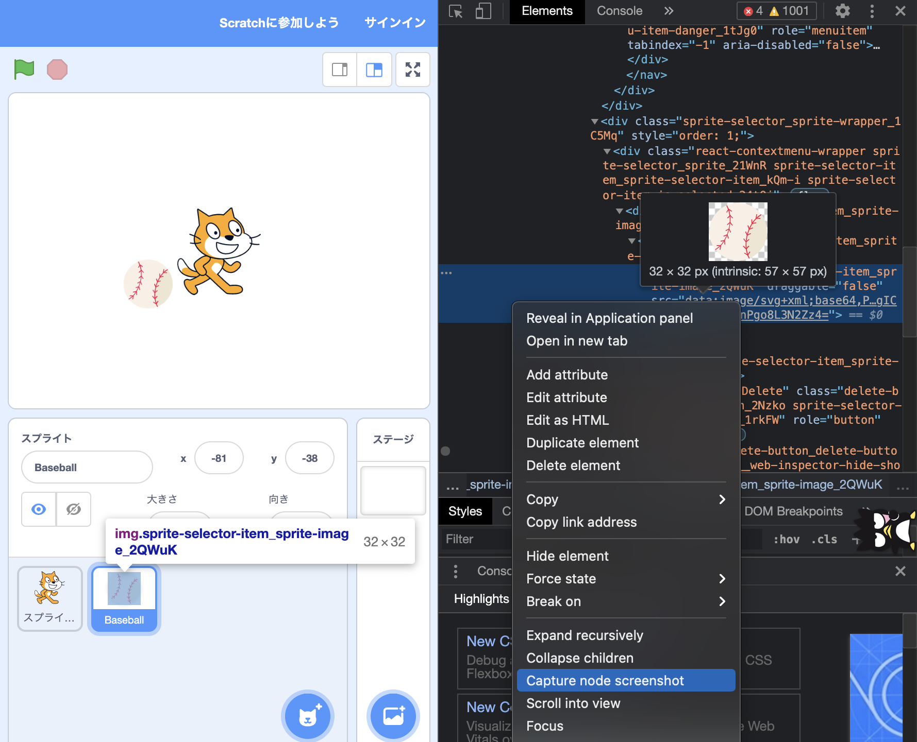
動くオブジェクトの特定手法案③ - 各作品で使用されている画像を収集
メリット
オブジェクトを確実に特定できる
デメリット
収集に時間がかかる
実装が少し大変
処理に時間がかかる

